Slide 1
人壽投資部
電子下單系統
子基金/海外期權

Slide 2
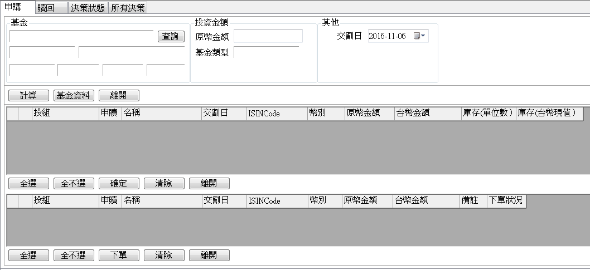
子基金—經理人決策

Slide 3
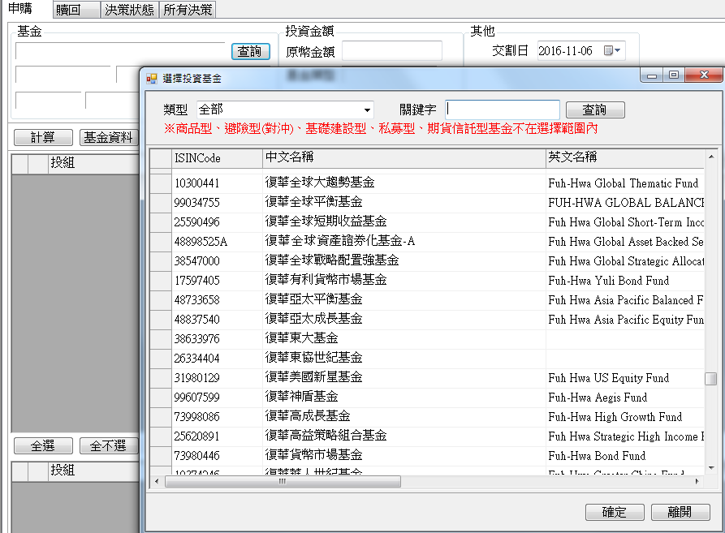
子基金—經理人決策

Slide 4
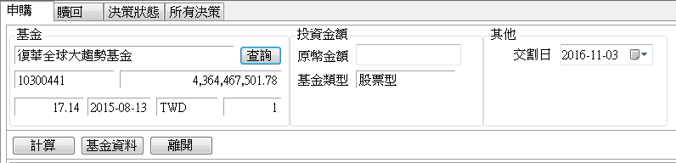
子基金—經理人決策
經理人輸入
基金名稱
經理人輸入
ISIN
Fund Size
基金類型
淨值
淨值日期
基金幣別
匯率

Slide 5
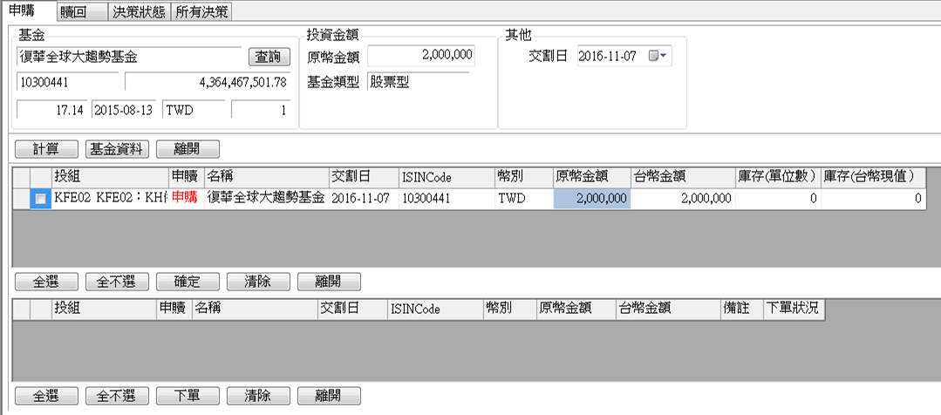
子基金—經理人決策
1.按下計算，檢查是否正確選擇基金及投資金額後，將資料帶入表格。
2.勾選資料，按下確定，檢查Check 1規則，若沒問題，將資料帶入表格。

Slide 6
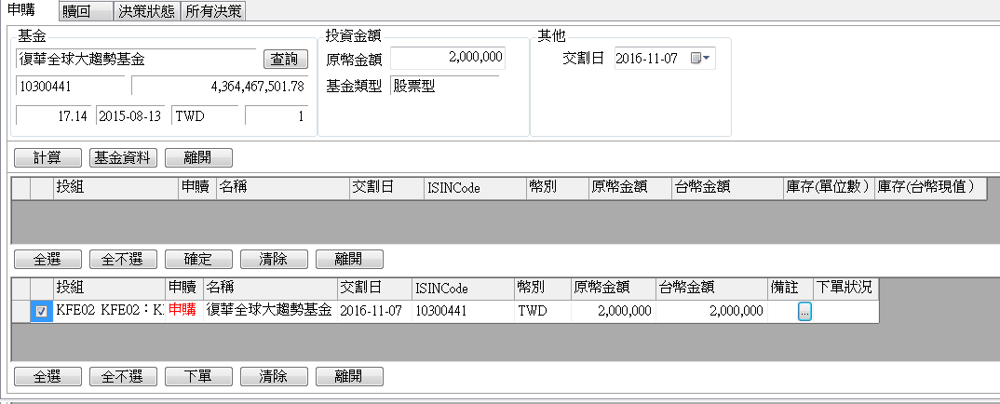
子基金—經理人決策
勾選資料，按下下單，檢查提醒、Check 1、Check 2規則，若沒問題，則下單成功。

Slide 7
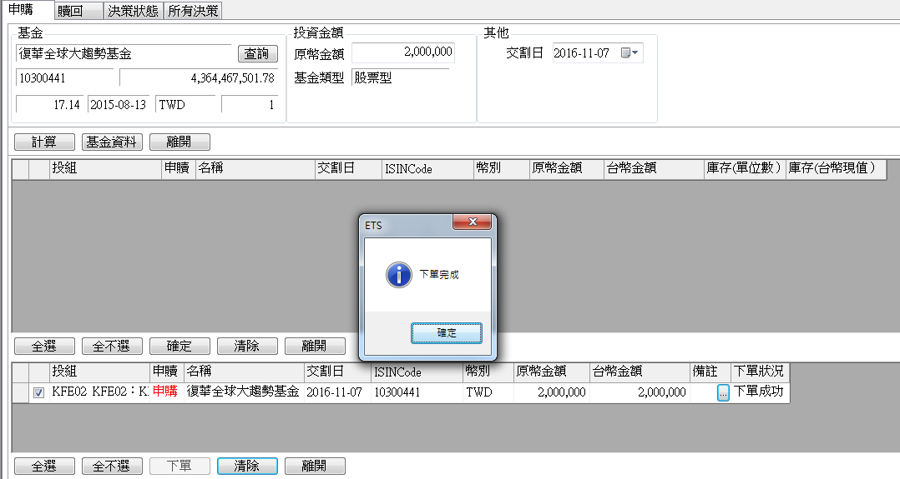

子基金—經理人決策

Slide 8
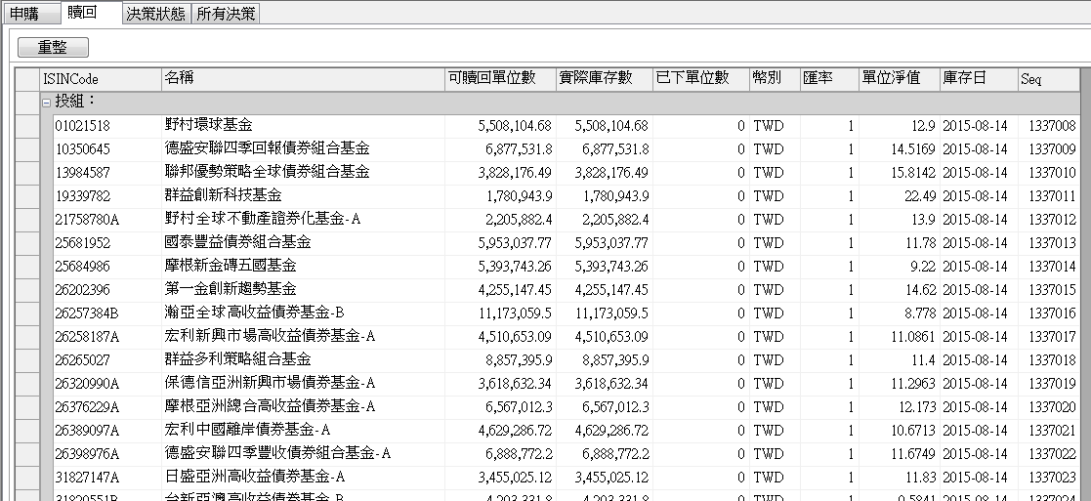
子基金—經理人決策

Slide 9
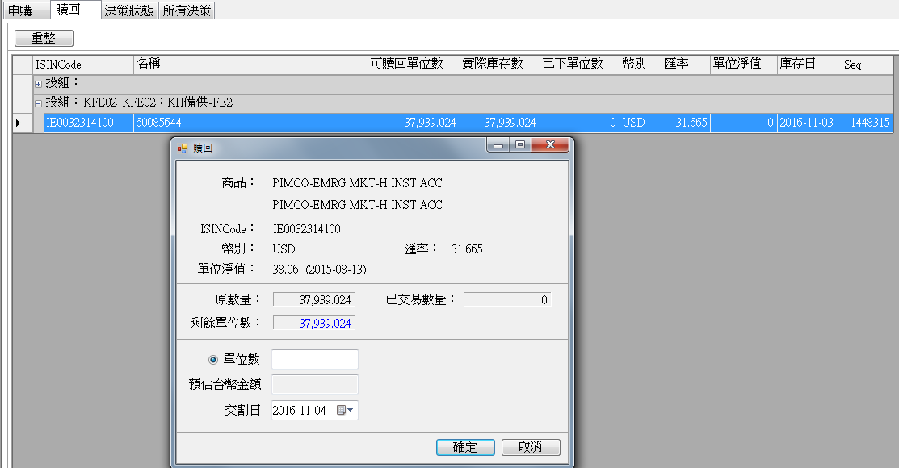
子基金—經理人決策
庫存資料按右鍵，跳出贖回框框。
庫存數量
庫存數-已交易數量

Slide 10
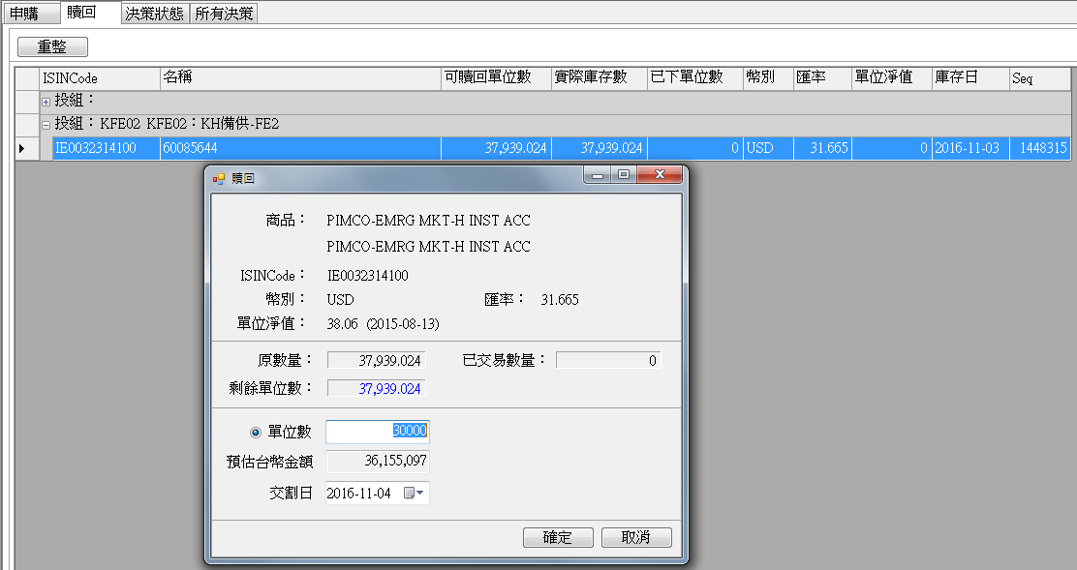
子基金—經理人決策
填入單位數，自動帶入預估台幣金額

Slide 11
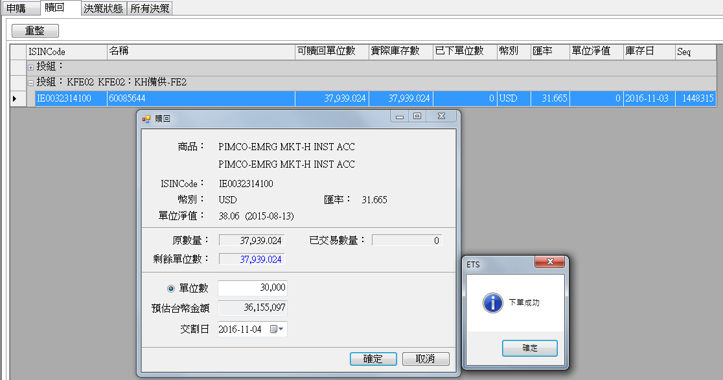
子基金—經理人決策

Slide 12
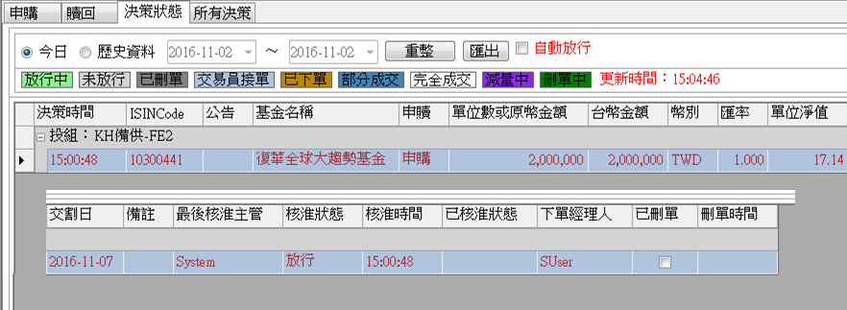
子基金—經理人決策
查看自己的決策資料

Slide 13
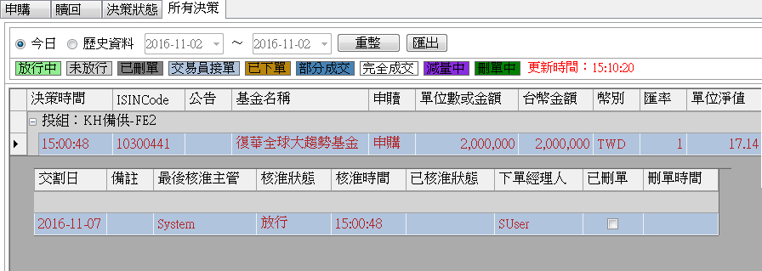
子基金—經理人決策
查看所有子基金的決策資料

Slide 14
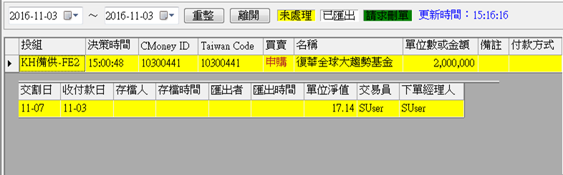
子基金—交易員下單

Slide 15
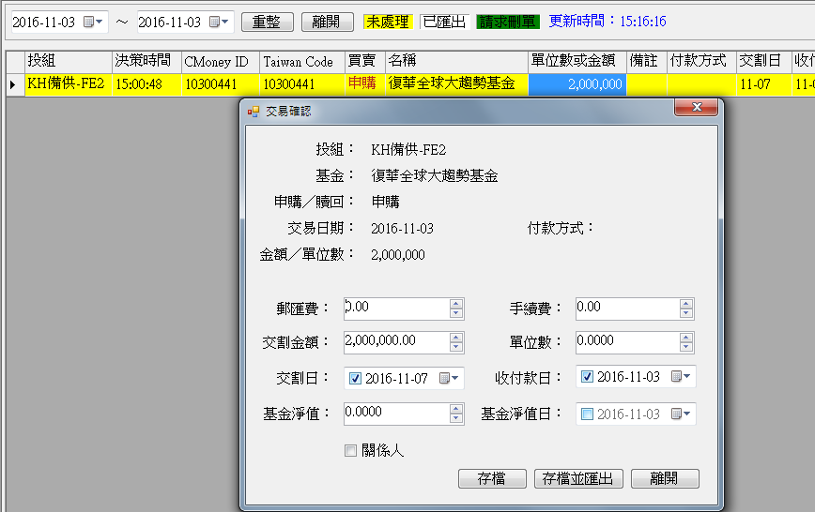
子基金—交易員下單
輸入成交資料
匯入到FAS

Slide 16
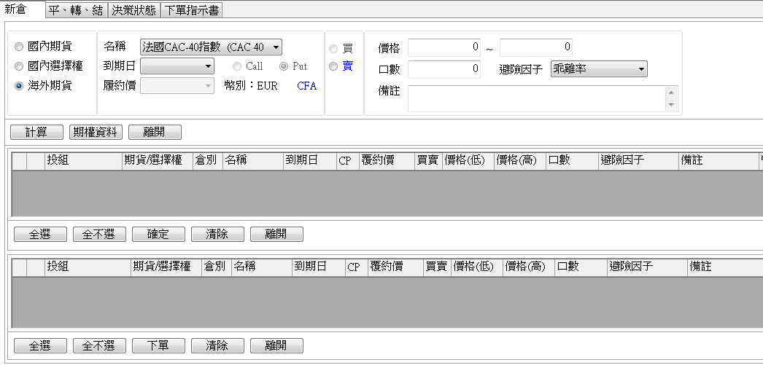
海外期貨—經理人決策

Slide 17
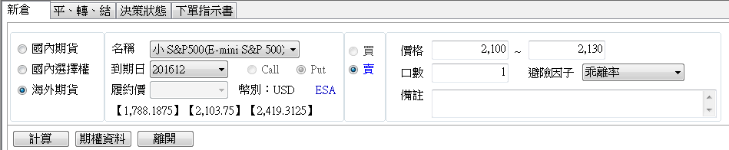
海外期貨—經理人決策
經理人輸入
經理人輸入

Slide 18
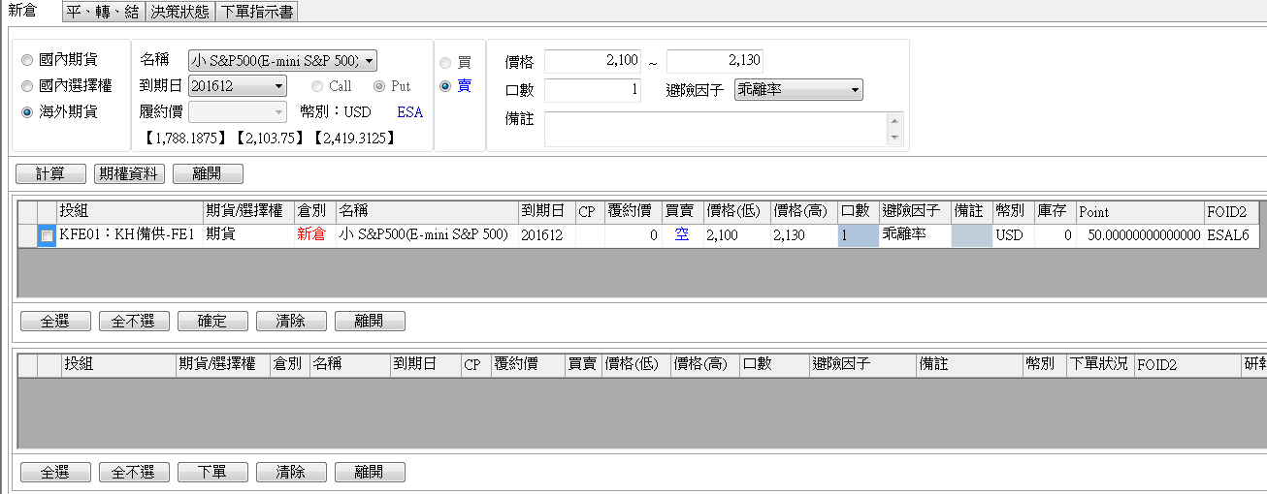
海外期貨—經理人決策
1.按下計算，檢查是否正確選擇期貨、到期日、價格及口數後，將資料帶入表格。
2.勾選資料，按下確定，檢查Check 1規則，若沒問題，將資料帶入表格。

Slide 19
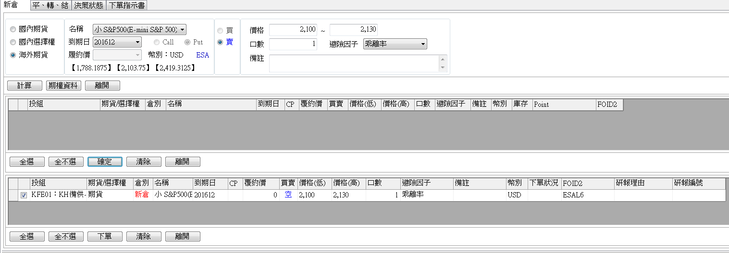
海外期貨—經理人決策
勾選資料，按下下單，檢查提醒、Check 1、Check 2規則，若沒問題，則下單成功。

Slide 20
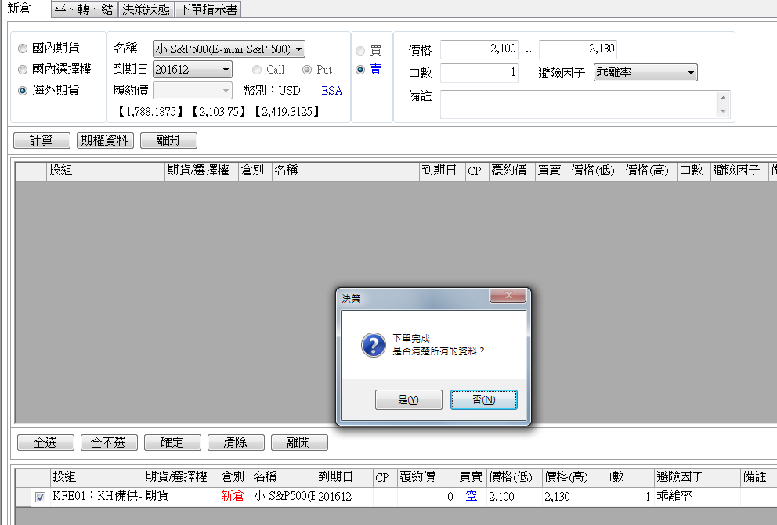
海外期貨—經理人決策

Slide 21
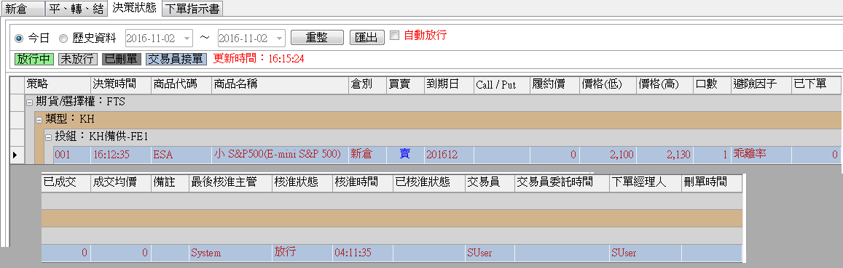
海外期貨—經理人決策
查看決策資料

Slide 22
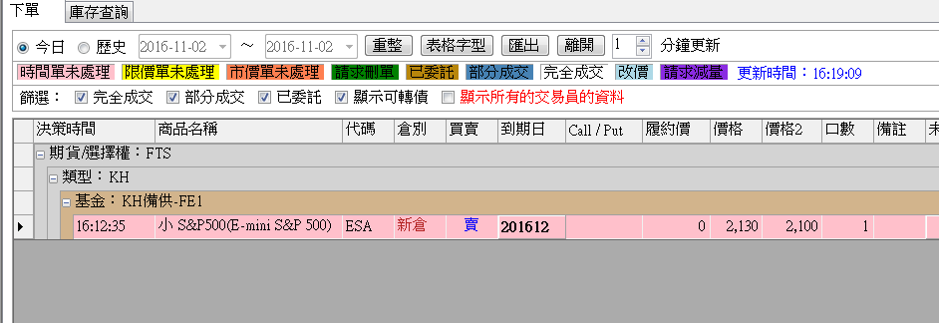
海外期貨—交易員下單

Slide 23
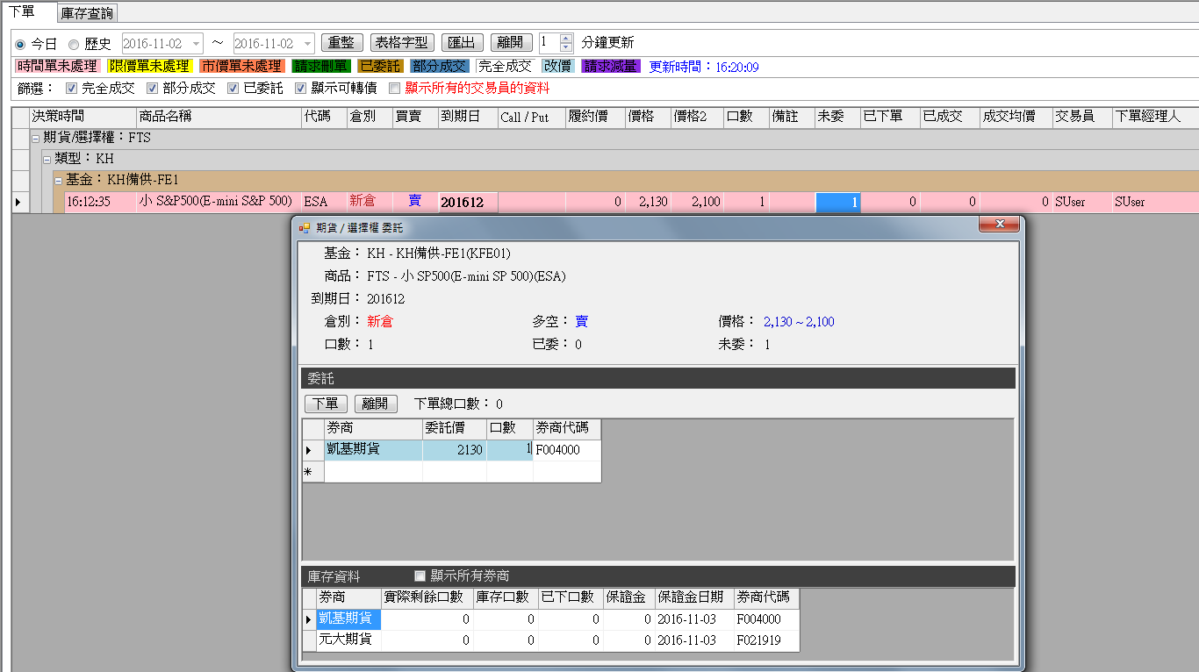
海外期貨—交易員下單
輸入券商、委託價、口數，按下下單完成委託。

Slide 24
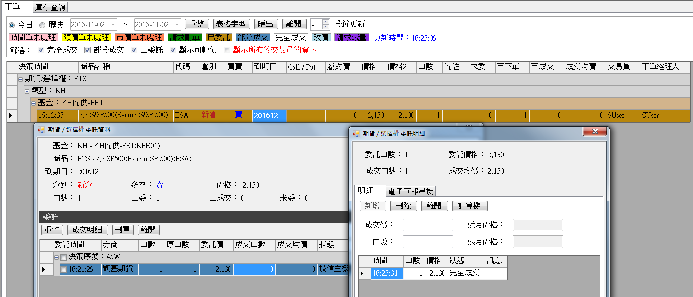
海外期貨—交易員下單
輸入成交價、口數，按下新增，成交輸入完成。

Slide 25
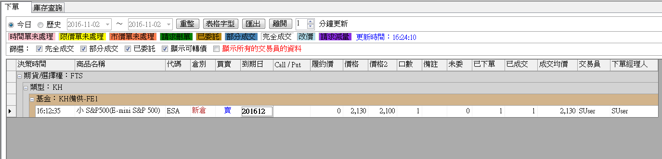
海外期貨—交易員下單

